Slide 1

ça pousse à Pahin
Un jardin partagé en évolution
Un lien social au sein de Tournefeuille
Phase 2
appel à projets participatifs 2022

Slide 2
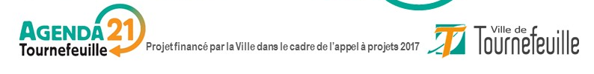
ça pousse à Pahin
Le bilan de la phase 1
appel à projets participatifs 2017

Slide 3
La naissance du projet en 2017
Projet présenté à la première édition de l’appel à projets participatifs et de l’Agenda 21 de Tournefeuille
L’idée d’un jardin partagé ouvert à tous sur un espace public et géré par l’association “ça pousse à Pahin” créée pour l’occasion.
Le projet vise une coopération avec les écoles du quartier, assistantes maternelles, enfants et adultes du quartier.
Les objectifs: récoltes partagées lors de repas, partage multiculturel et intergénérationnel, visée pédagogique.

Slide 4
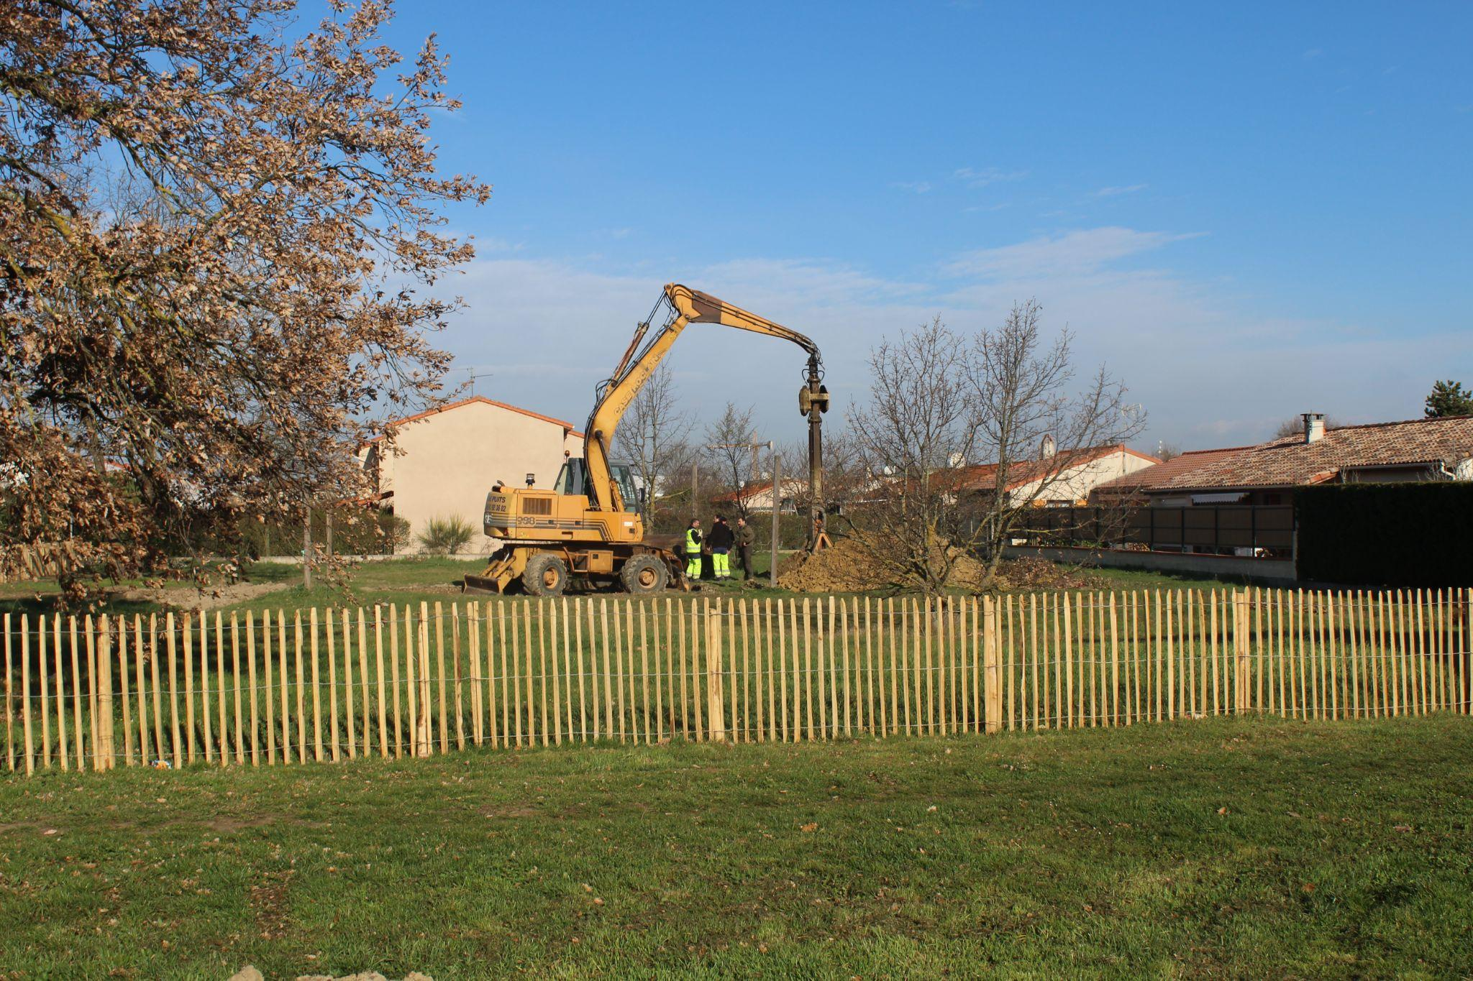
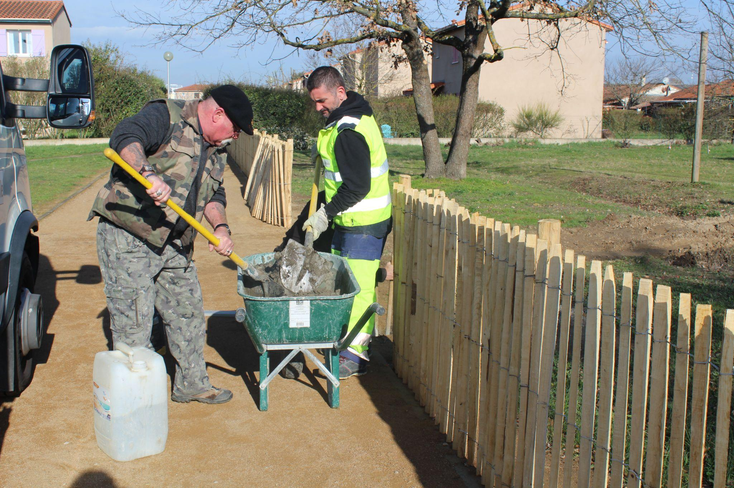
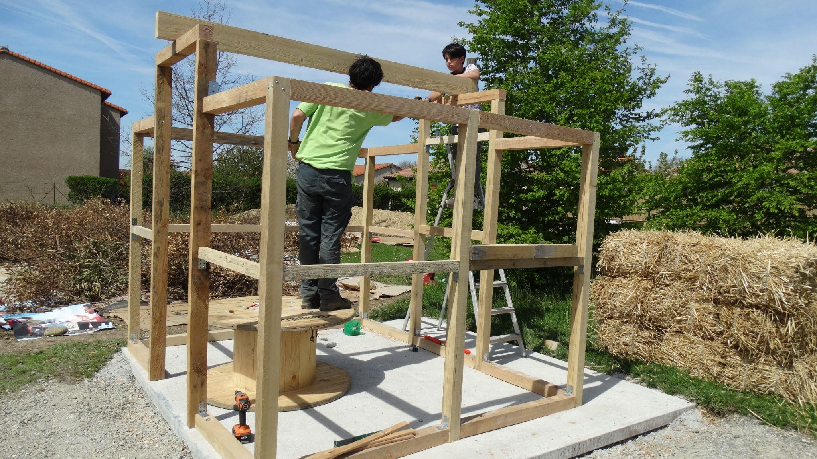
Les débuts: Le financement initial a permis
le forage du puits et la mise en place d’une pompe manuelle
la mise en place par les services municipaux de la clôture en ganivelles,
la construction de la cabane de jardin,
la location d’un rotovator pour retourner le terrain
l’achat de compost
l’achat d’outils de jardin, de semences et de plants

Slide 5
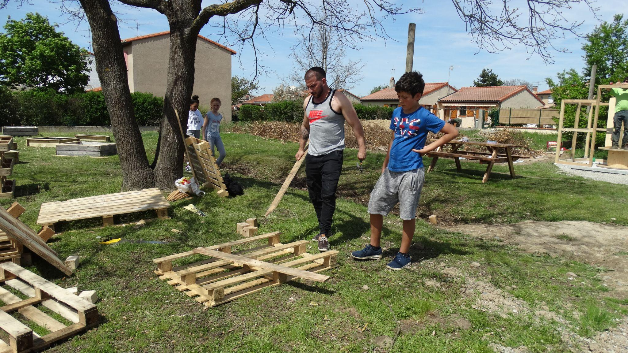
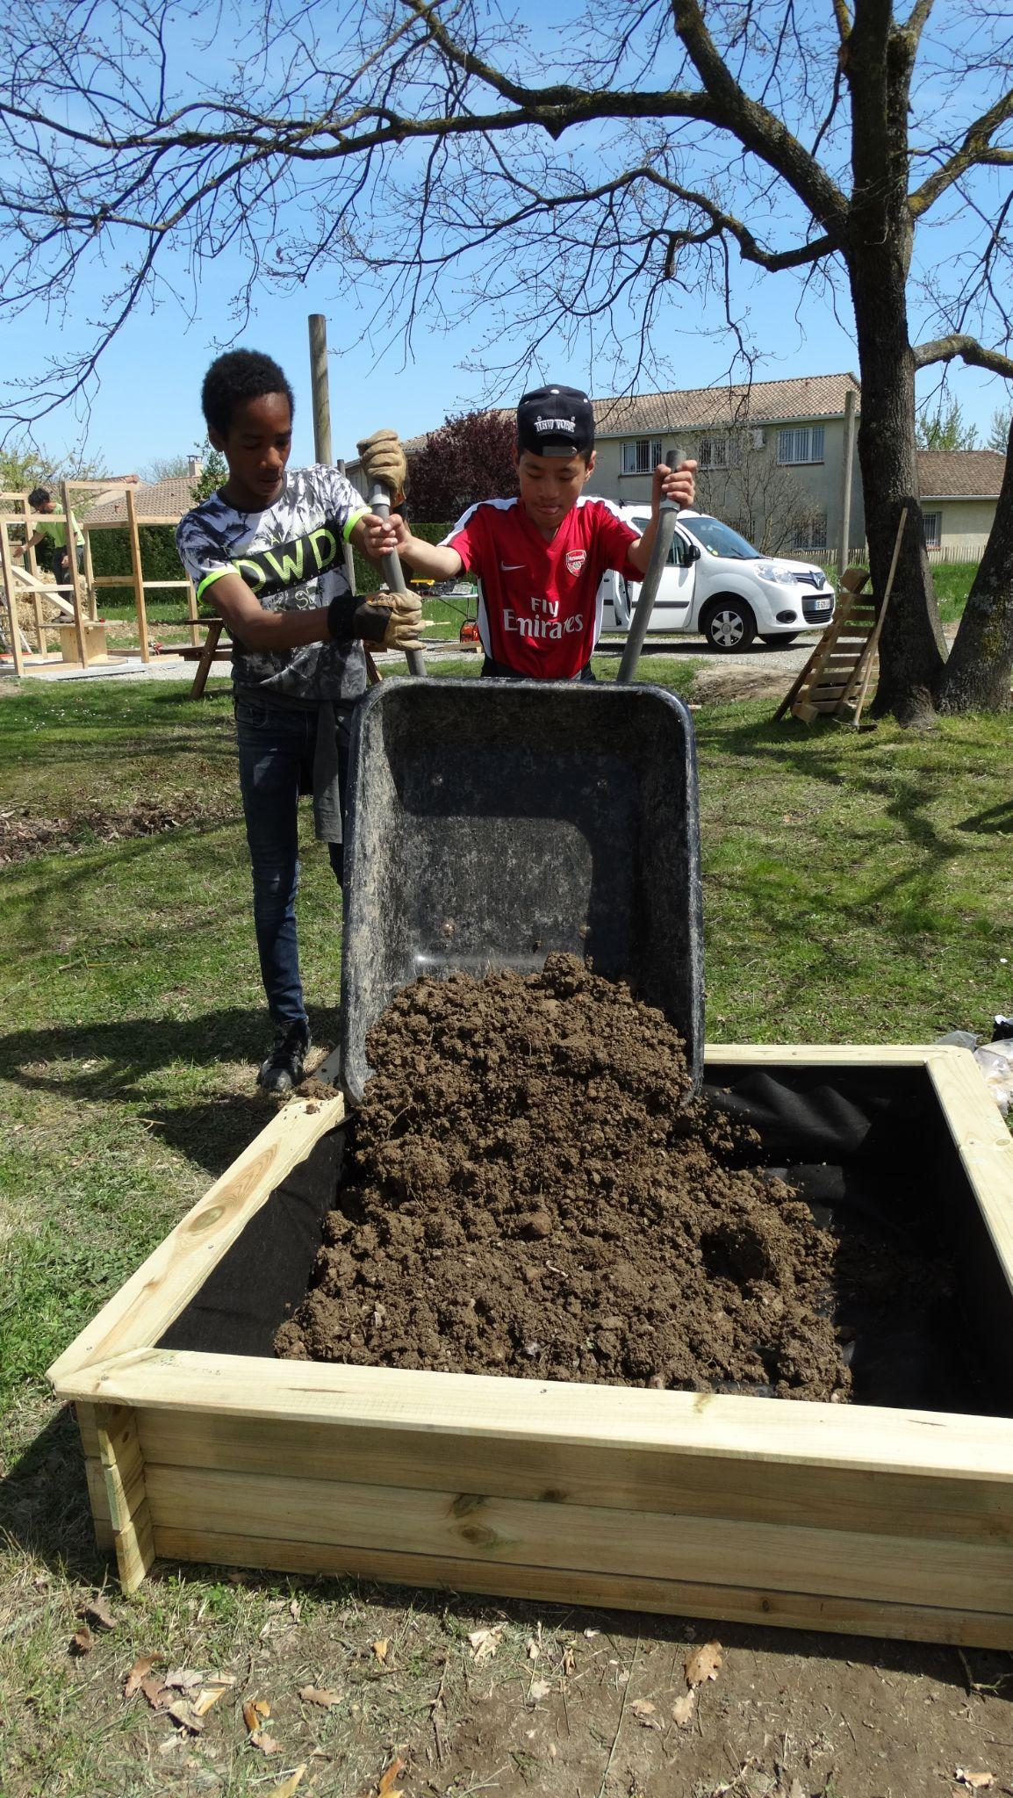
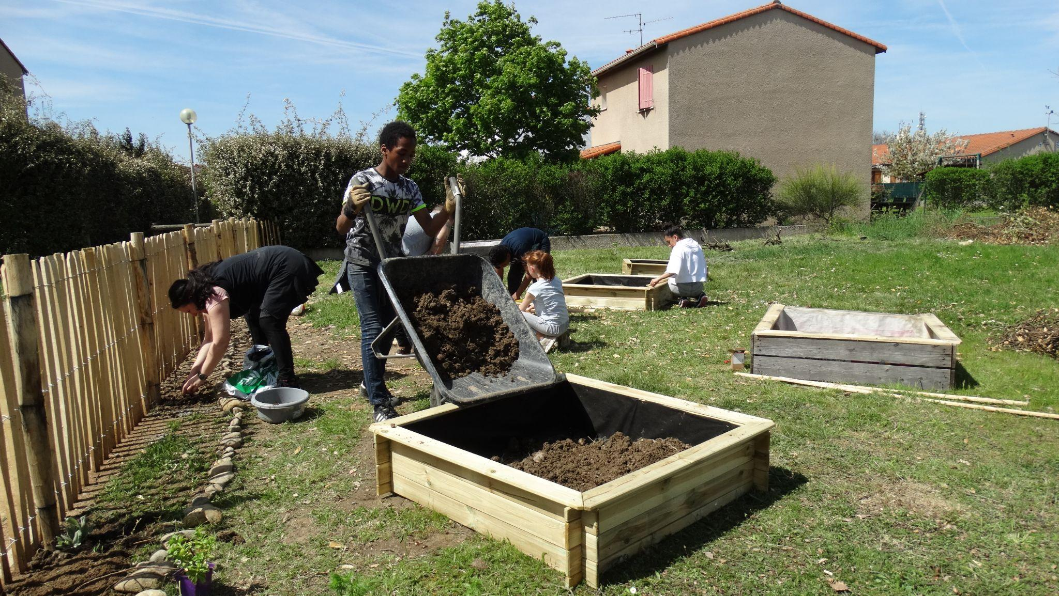
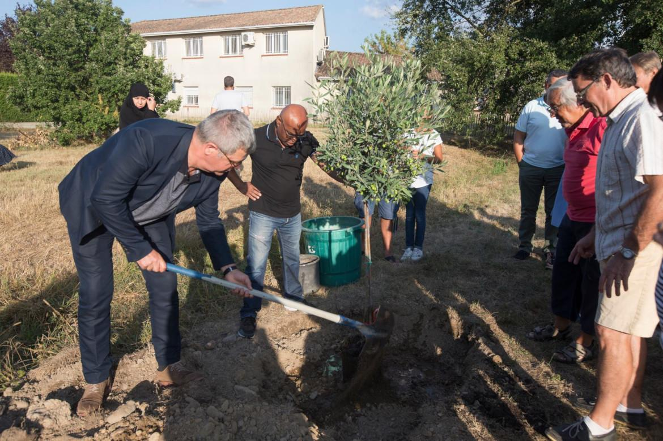
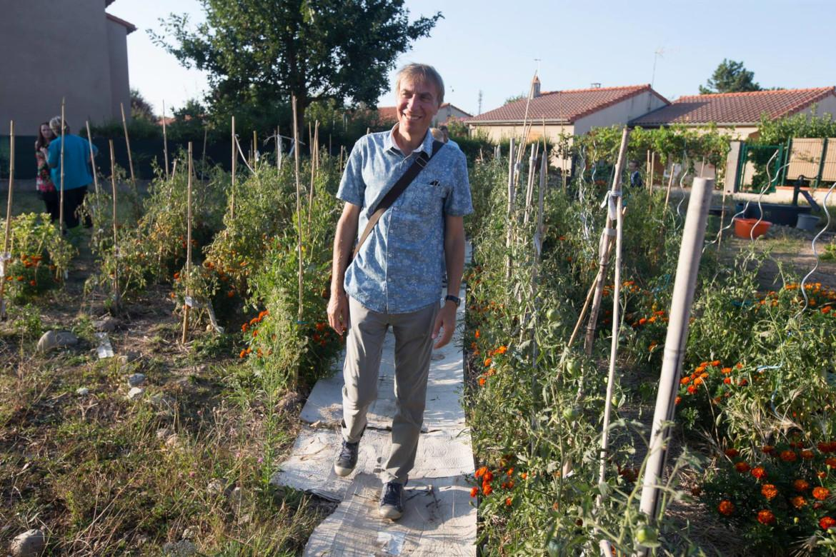
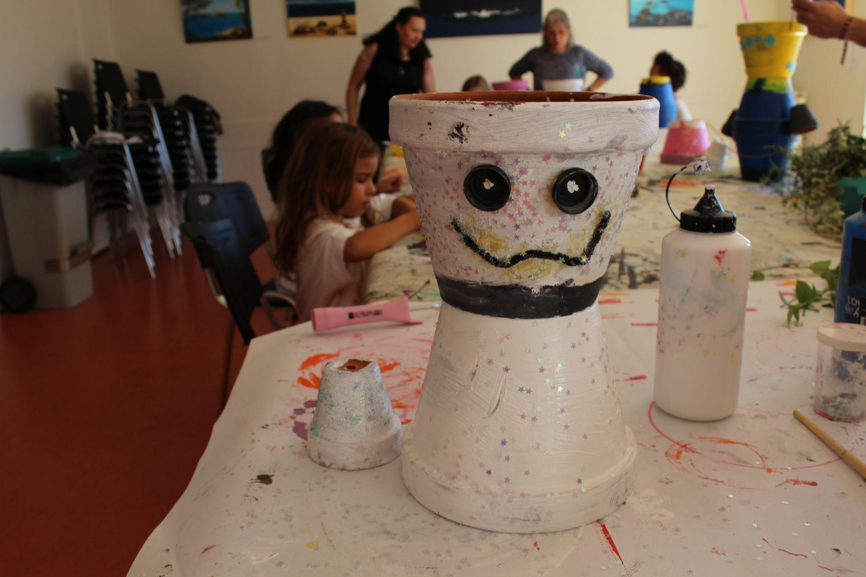
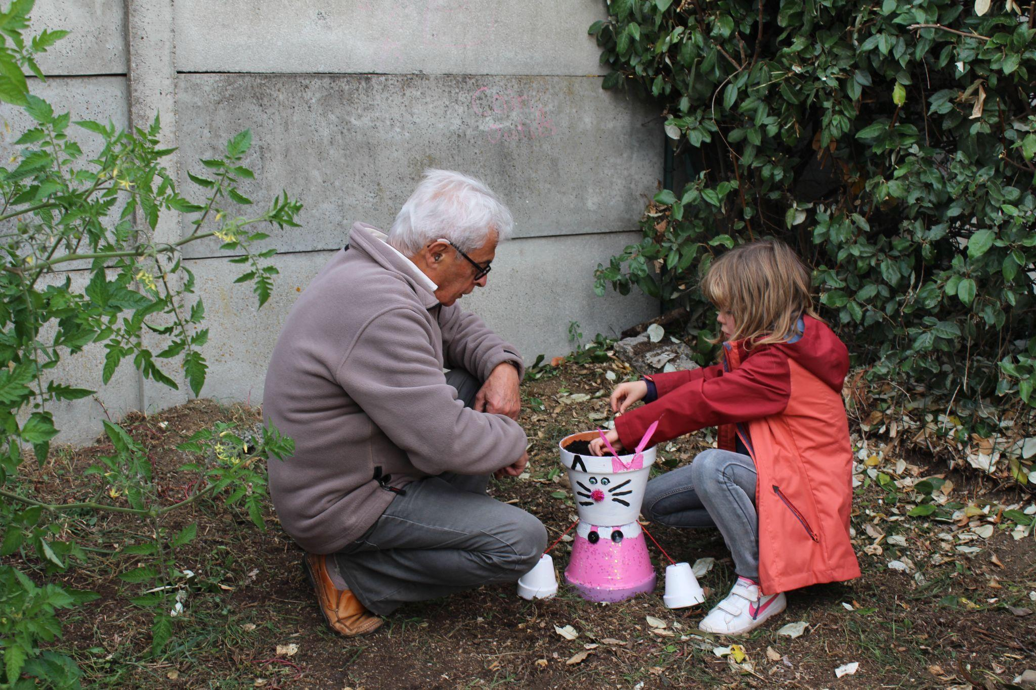
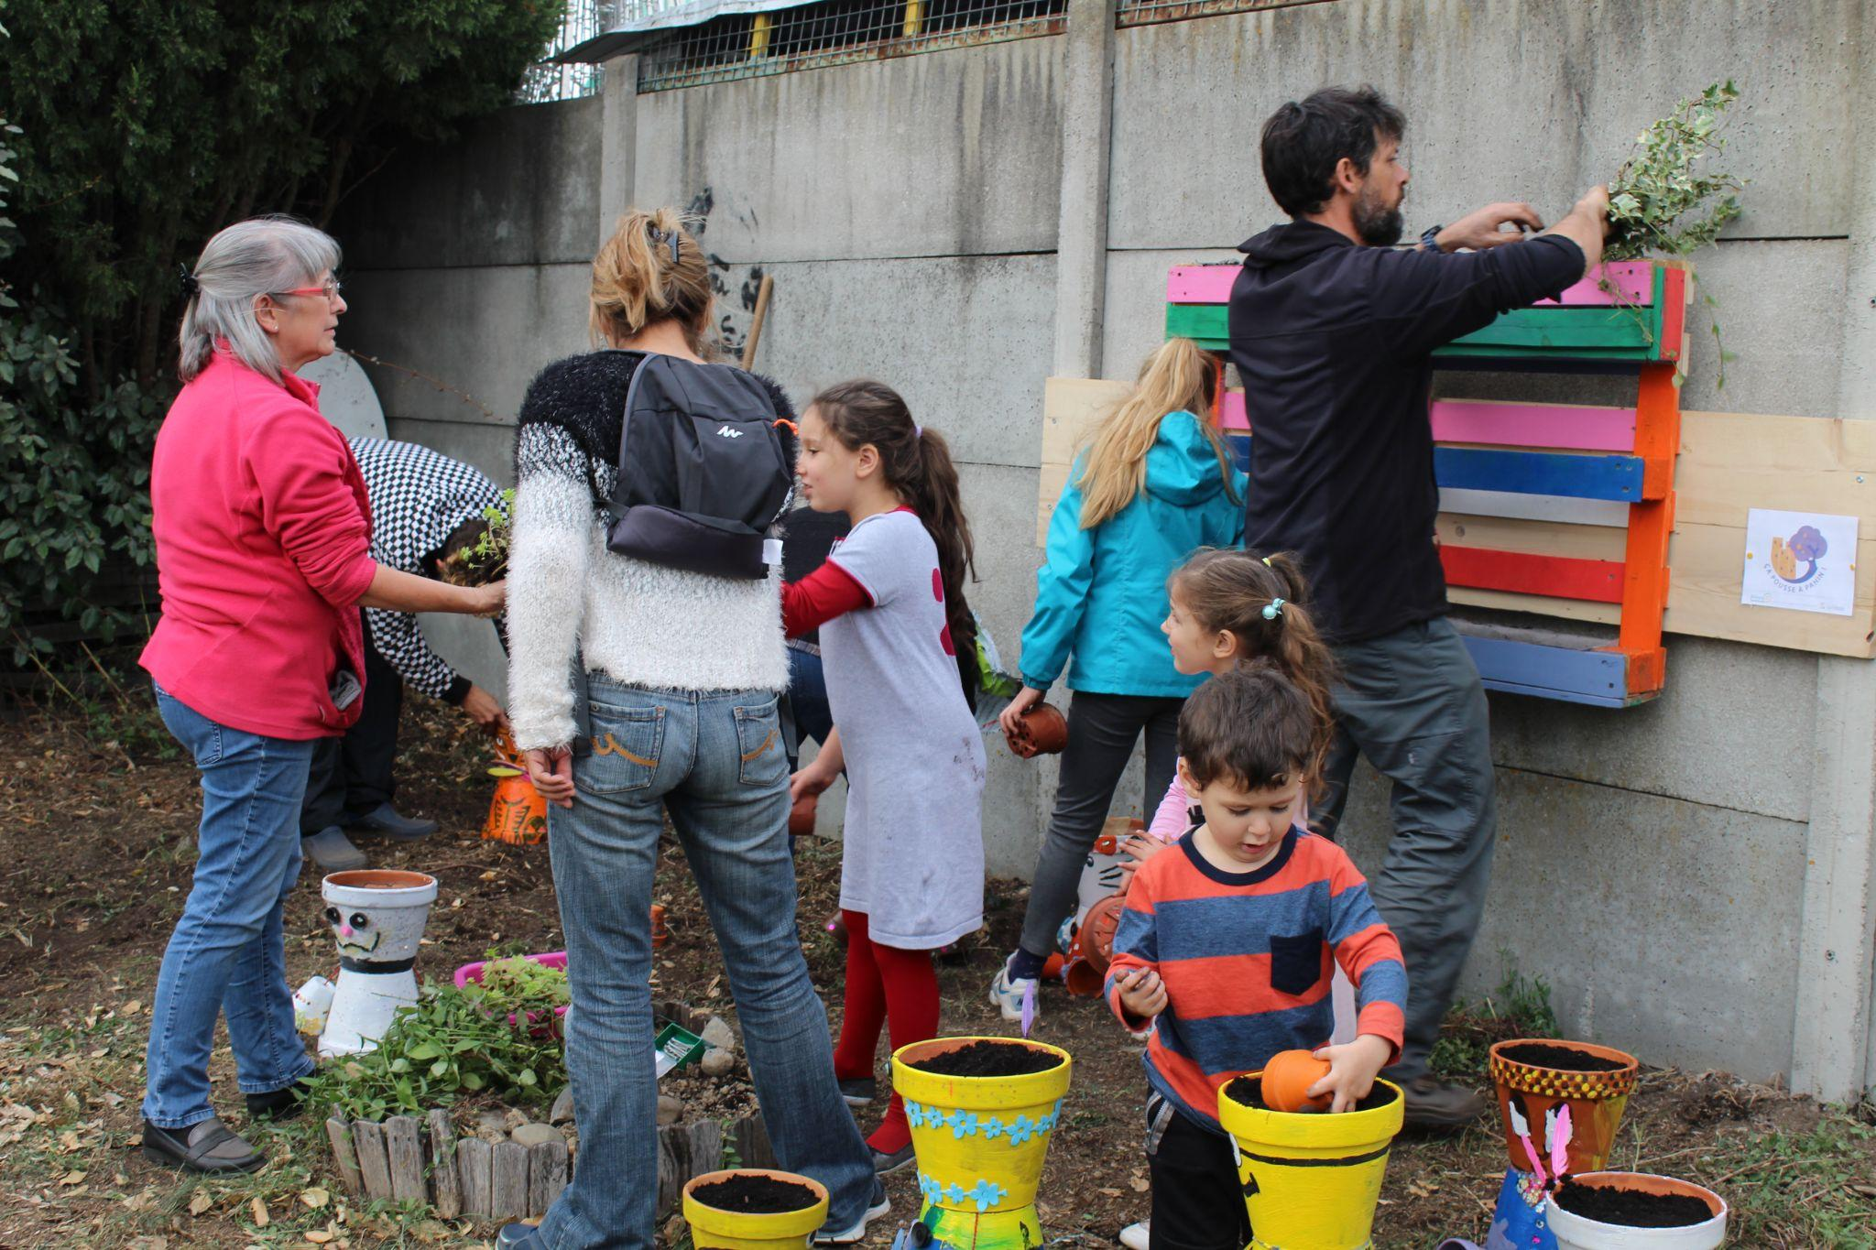
Les débuts: les premiers ateliers participatifs
Préparation des parcelles, construction de bacs pédagogiques et de la cabane à outils avec un groupe de jeunes du quartier et le service jeunesse de Tournefeuille
Plantation symbolique d’un Olivier, de pieds de vigne puis plantation de quatre fruitiers, les premières récoltes
Animation de temps pédagogiques avec l’ALAE de l’école Pablo Picasso et la Maison de Quartier.

Slide 6
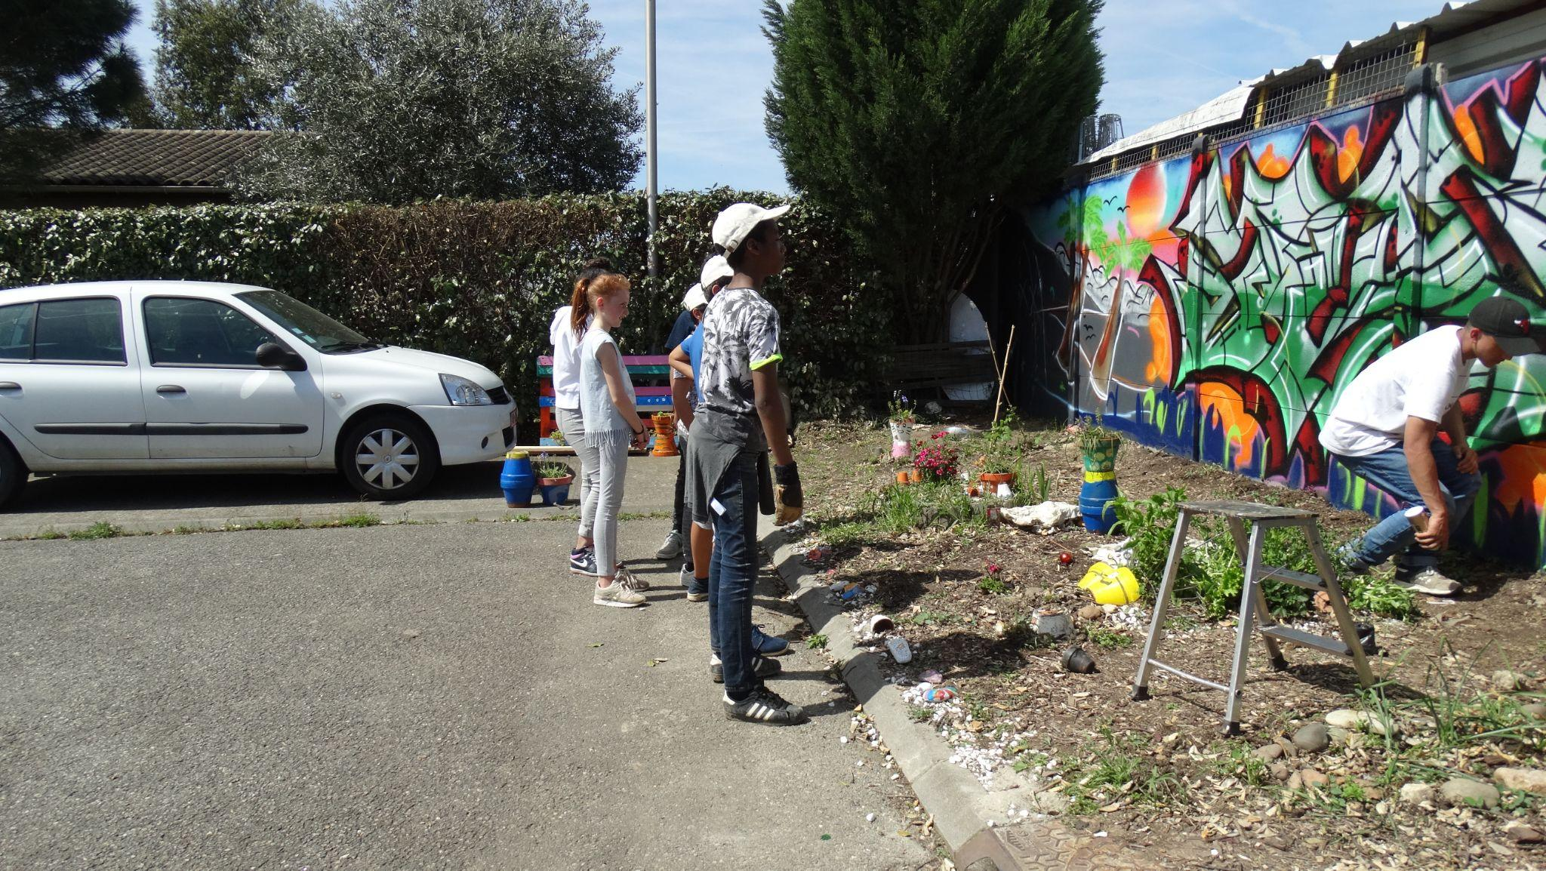
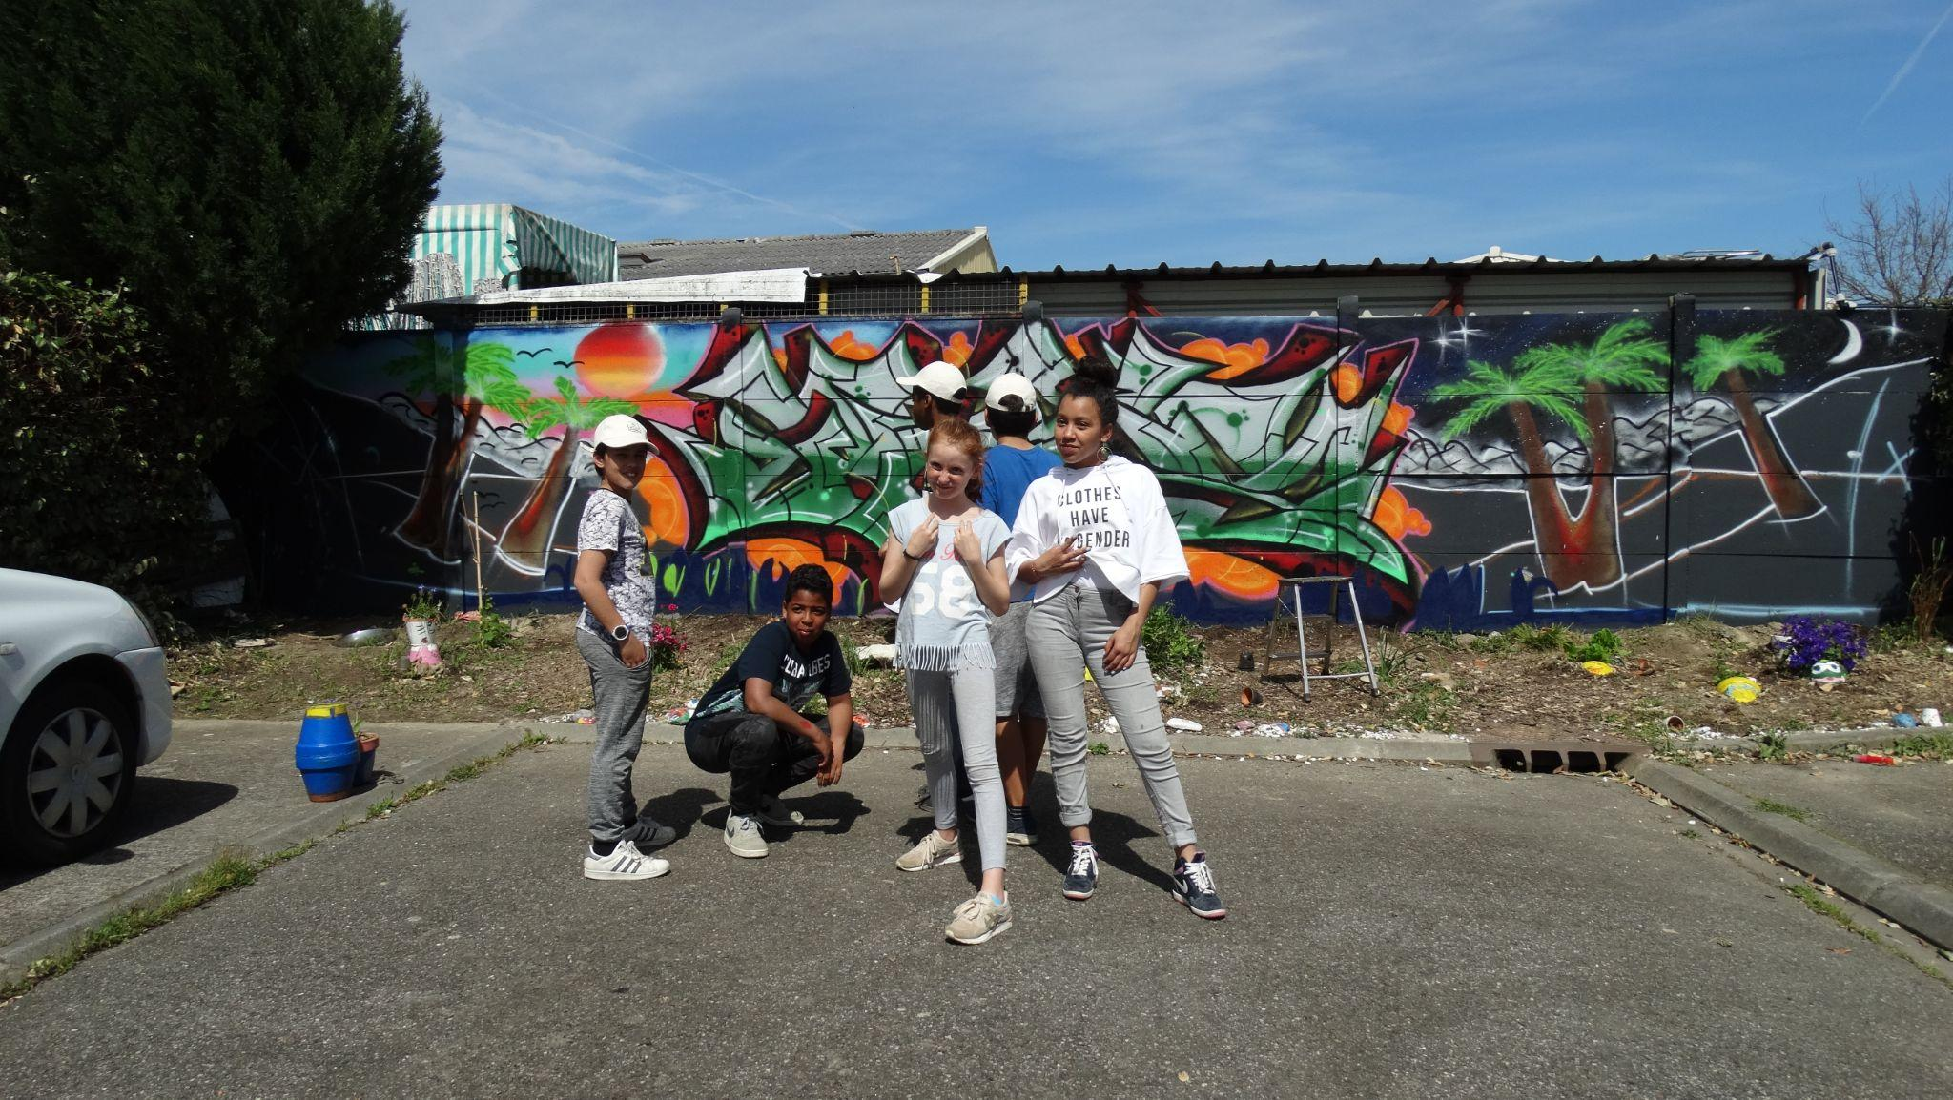
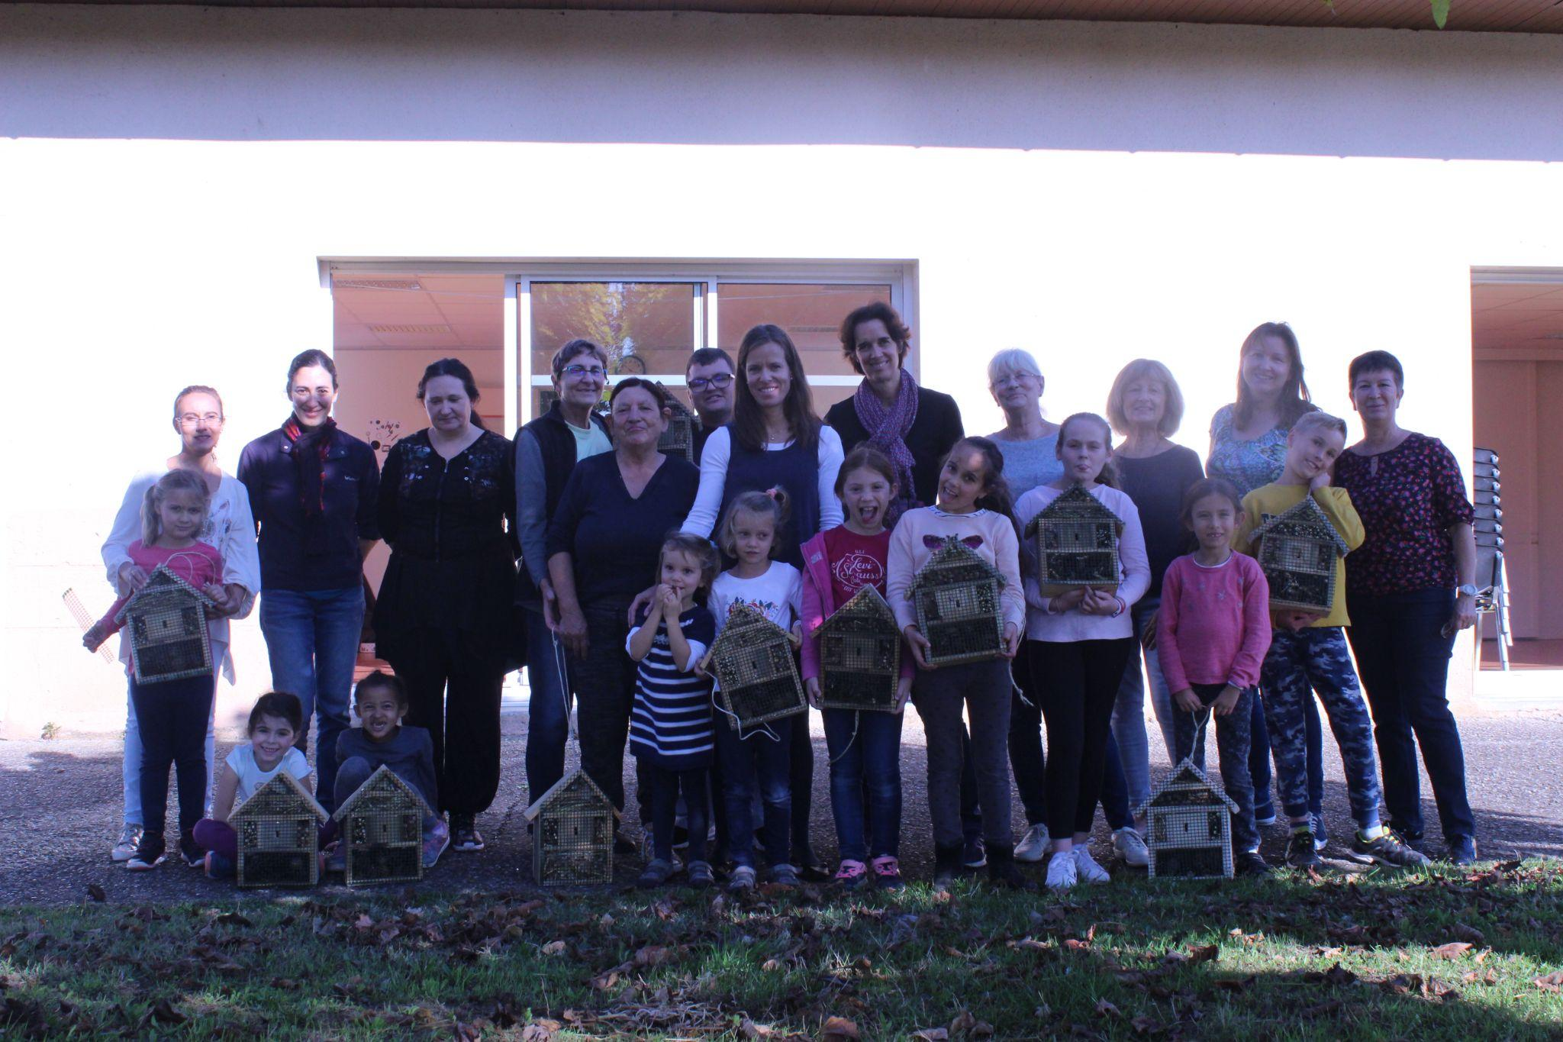
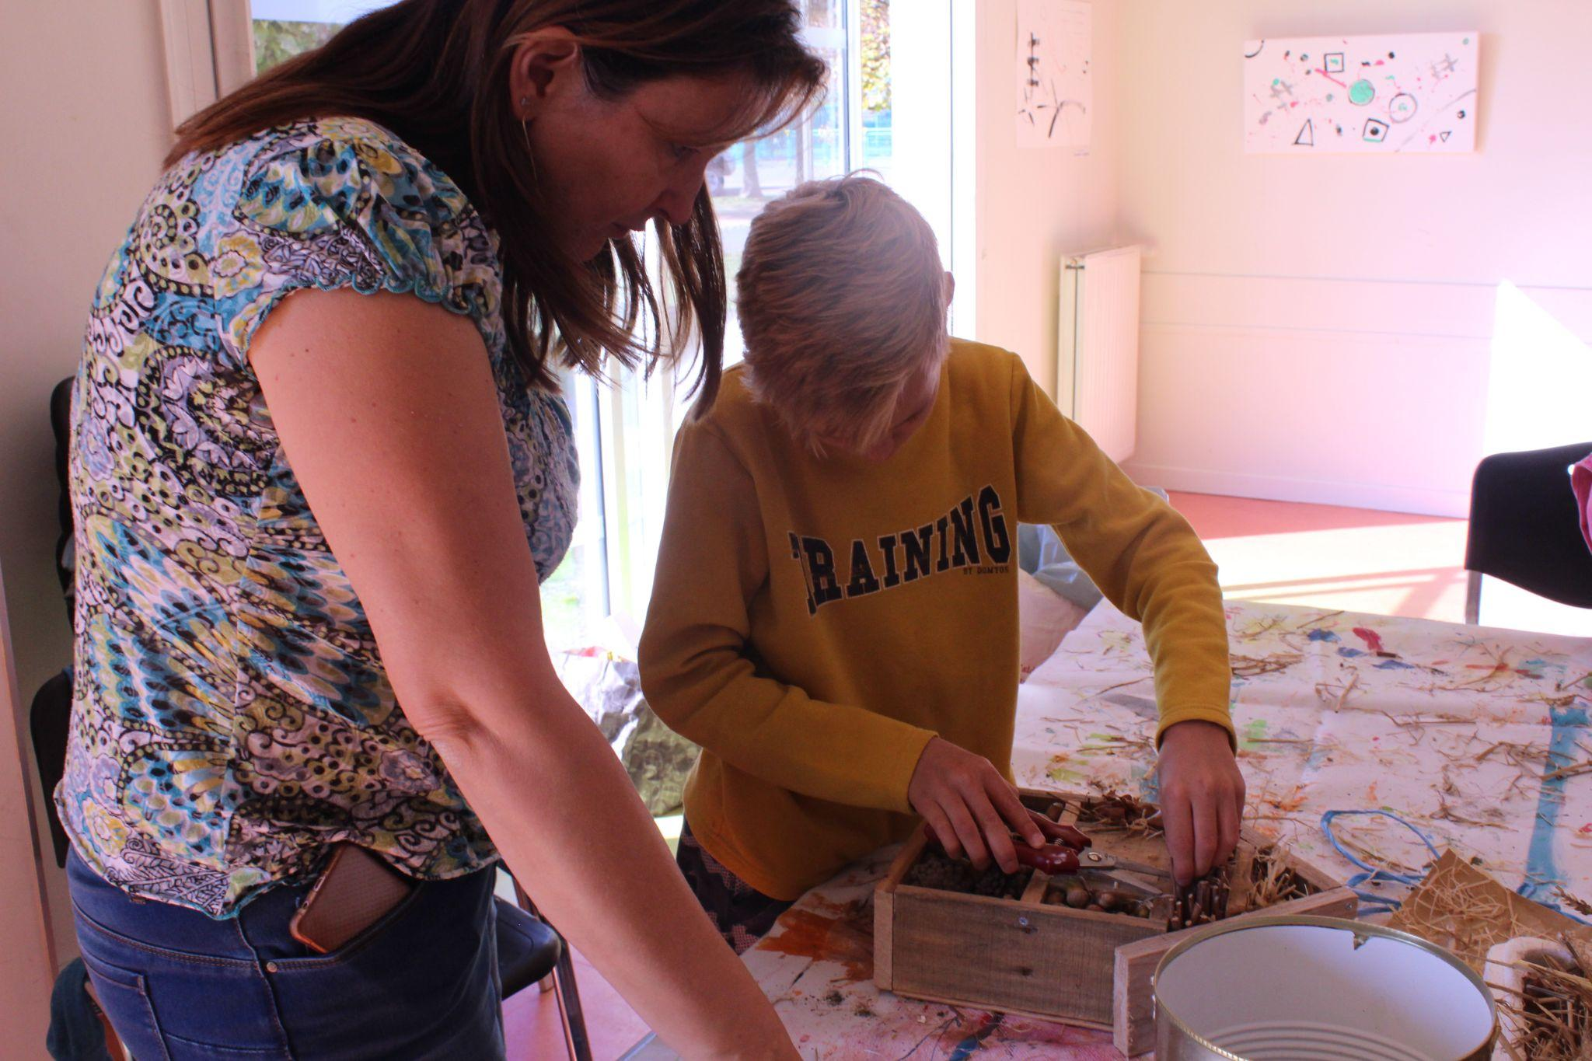

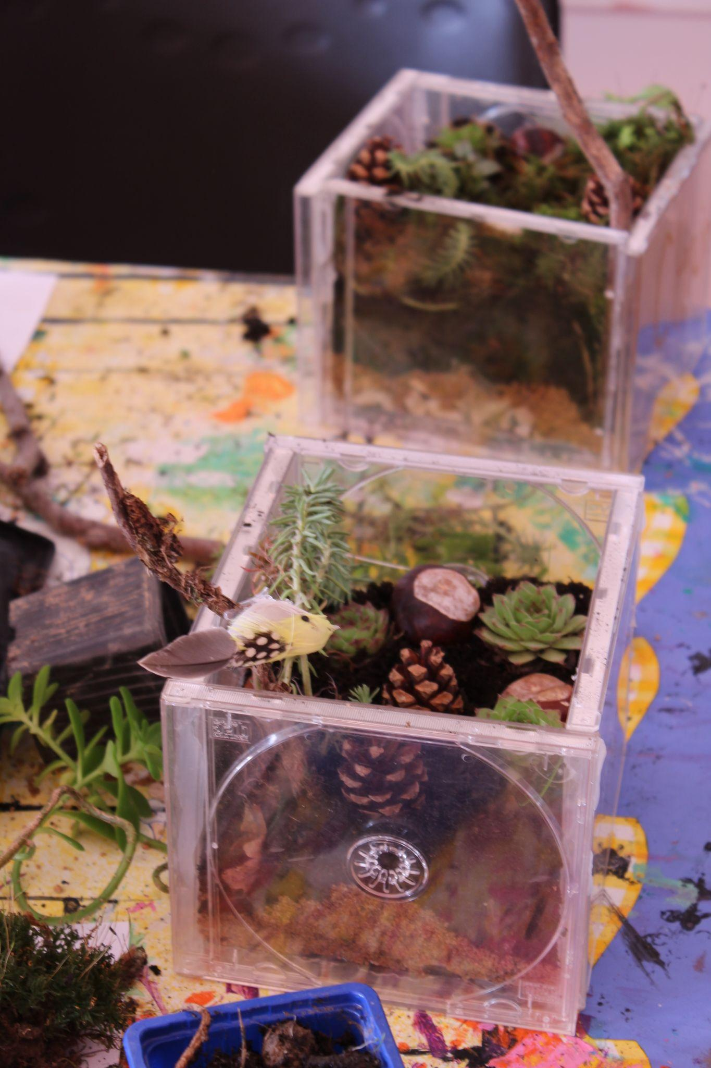
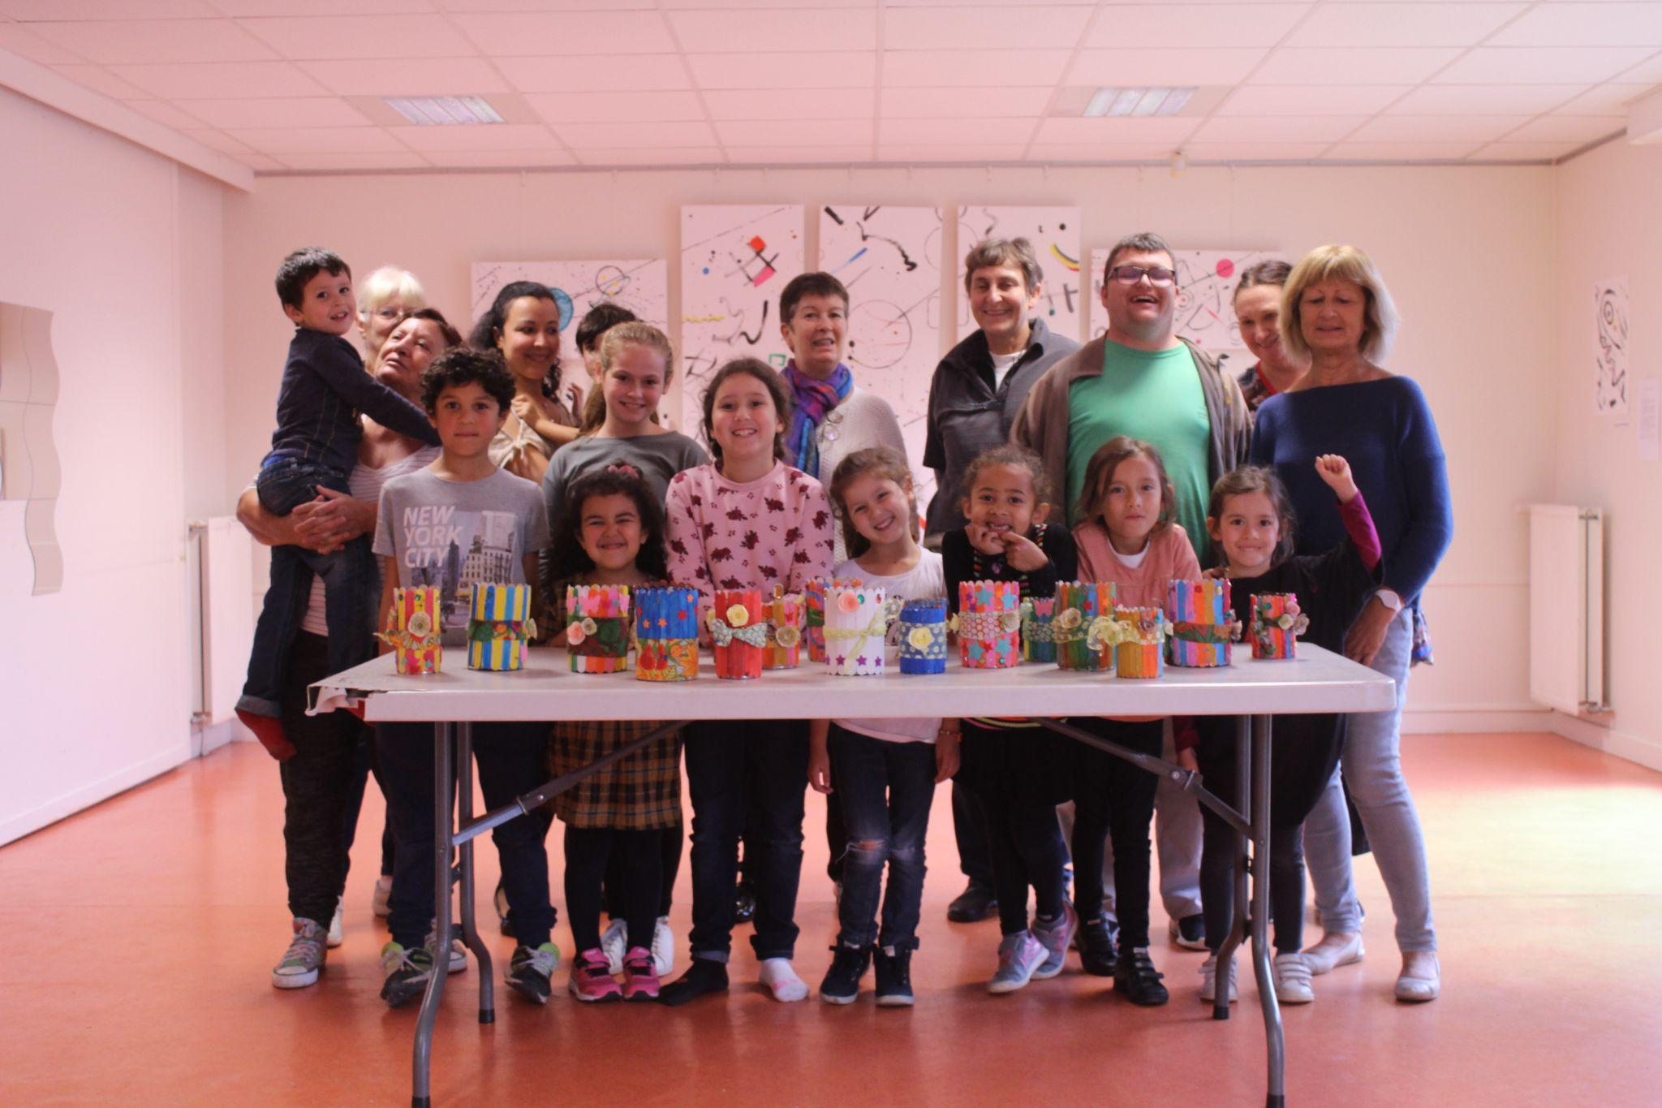
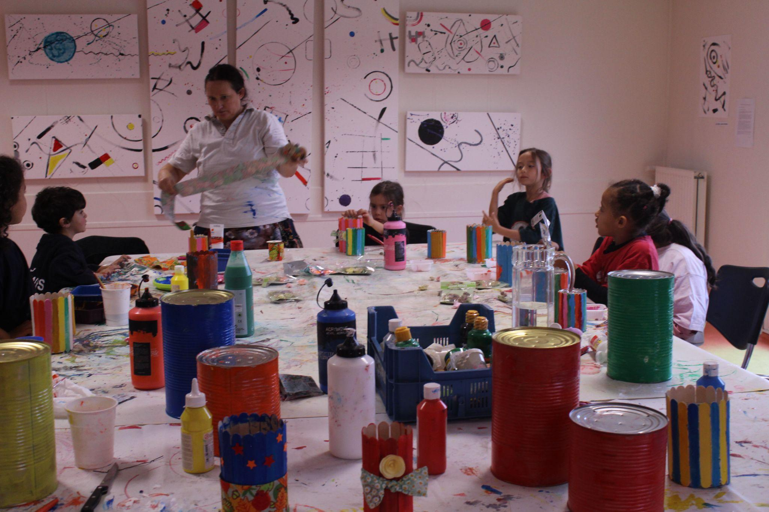
Et depuis: de nouveaux ateliers jeunesse
De nouveaux aménagements avec les jeunes du quartier
avec l’ALAE de l’école Pablo Picasso
avec la Maison de Quartier et des ateliers vacances
avec les Assistantes Maternelles
ateliers et stands lors des fêtes de quartier

Slide 7
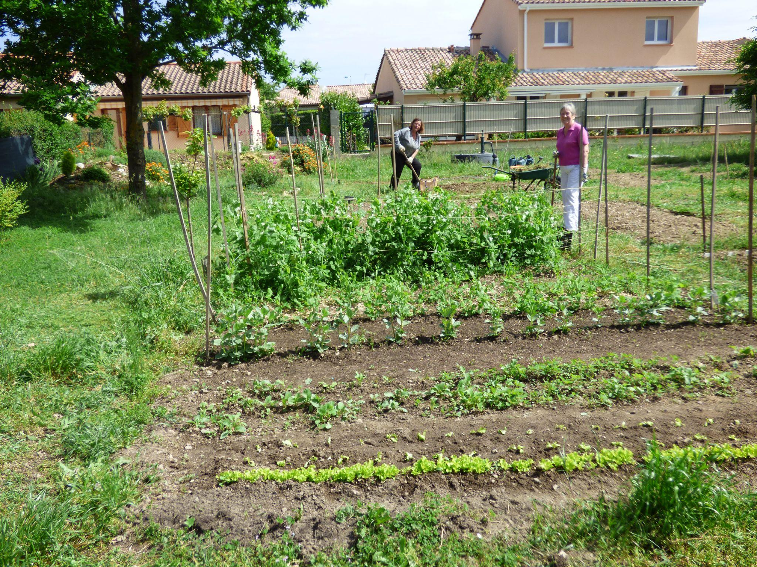
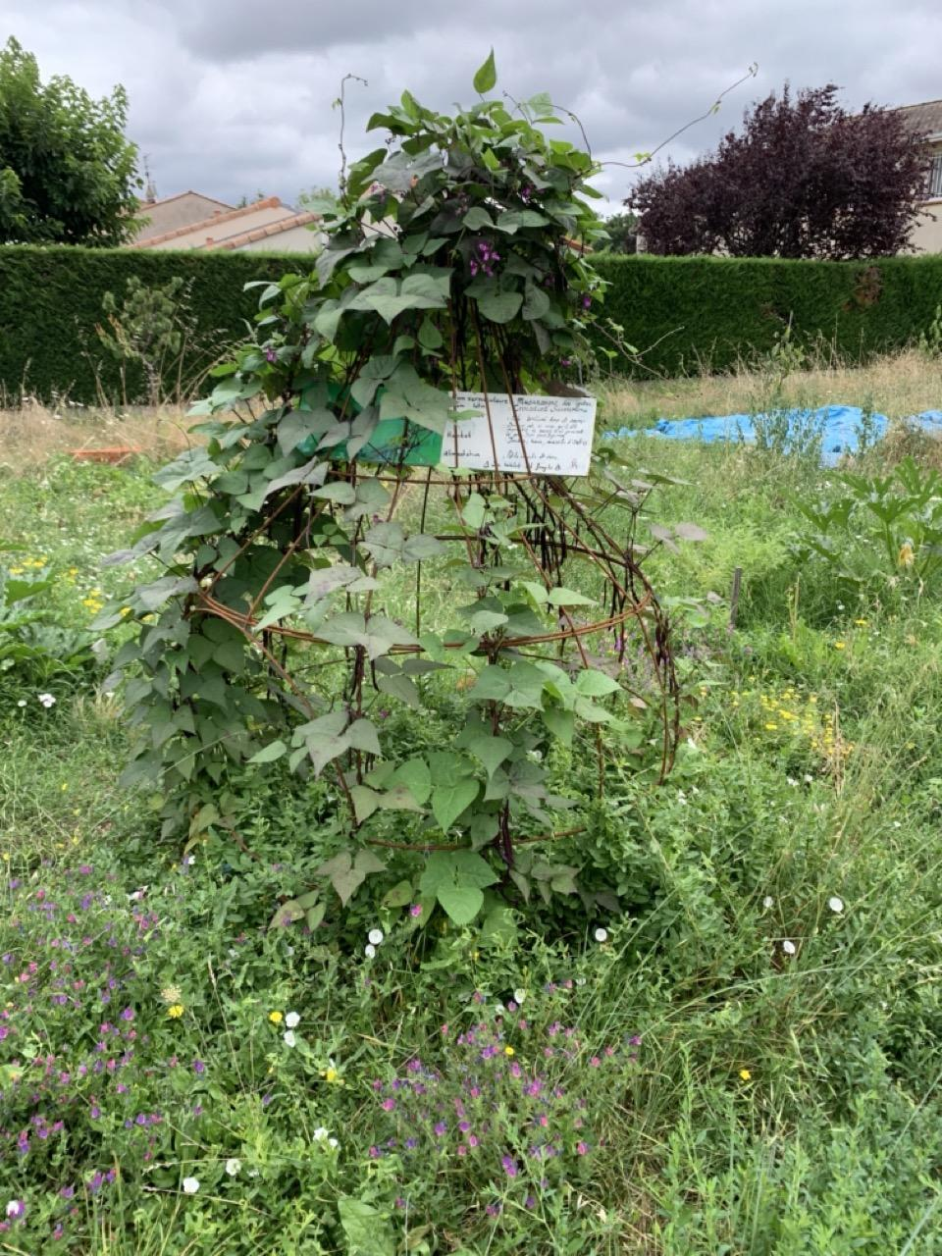
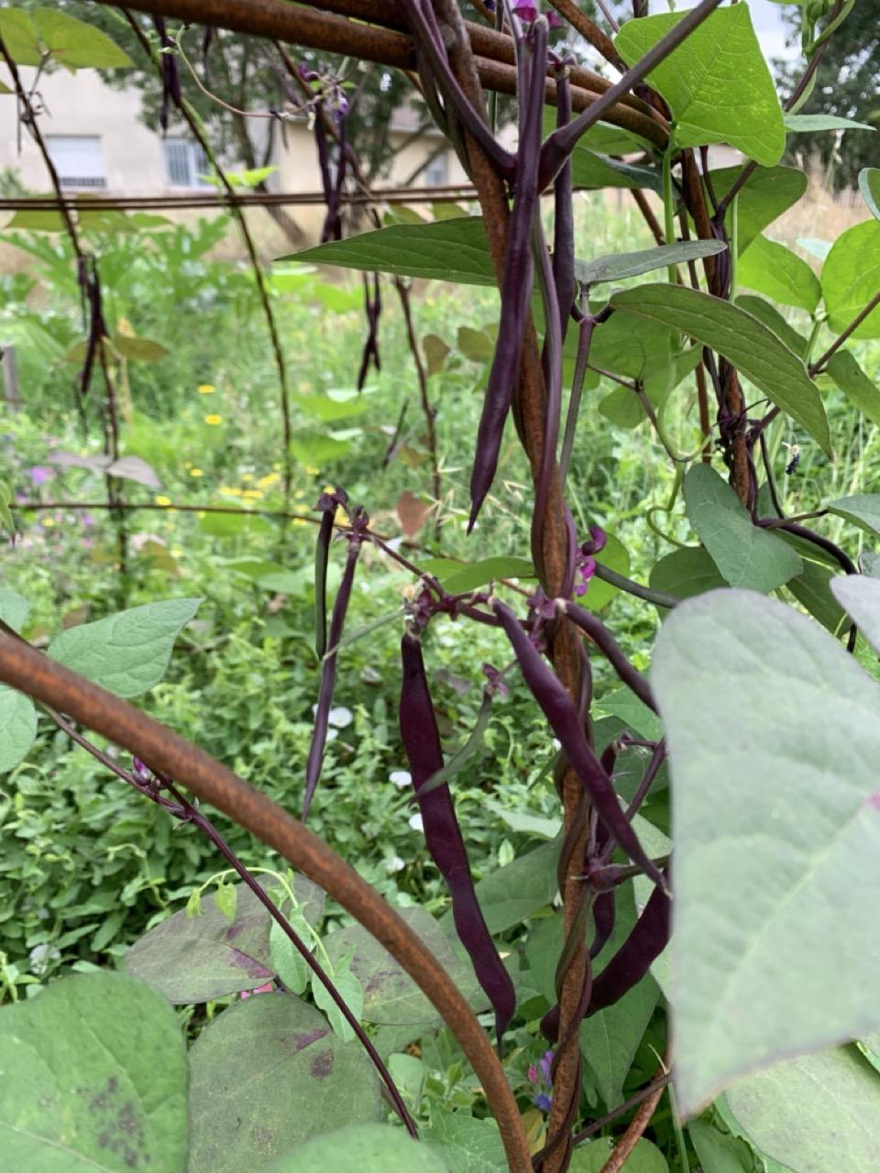
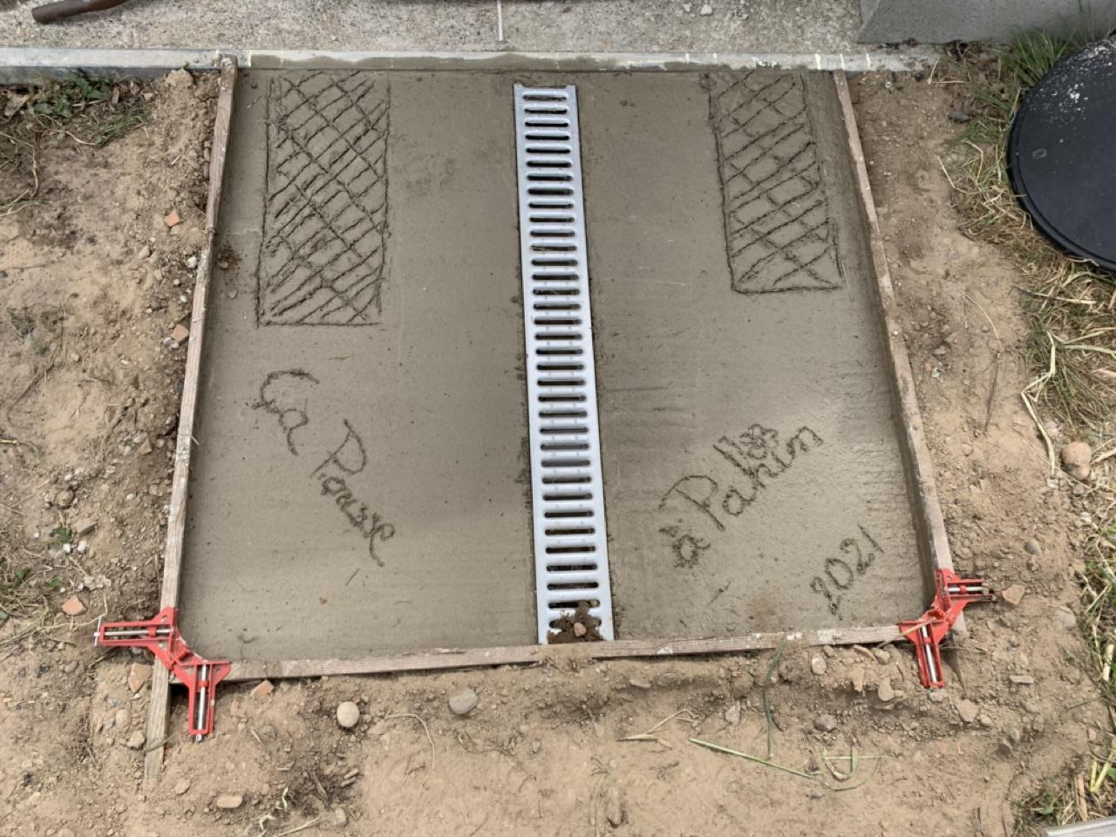
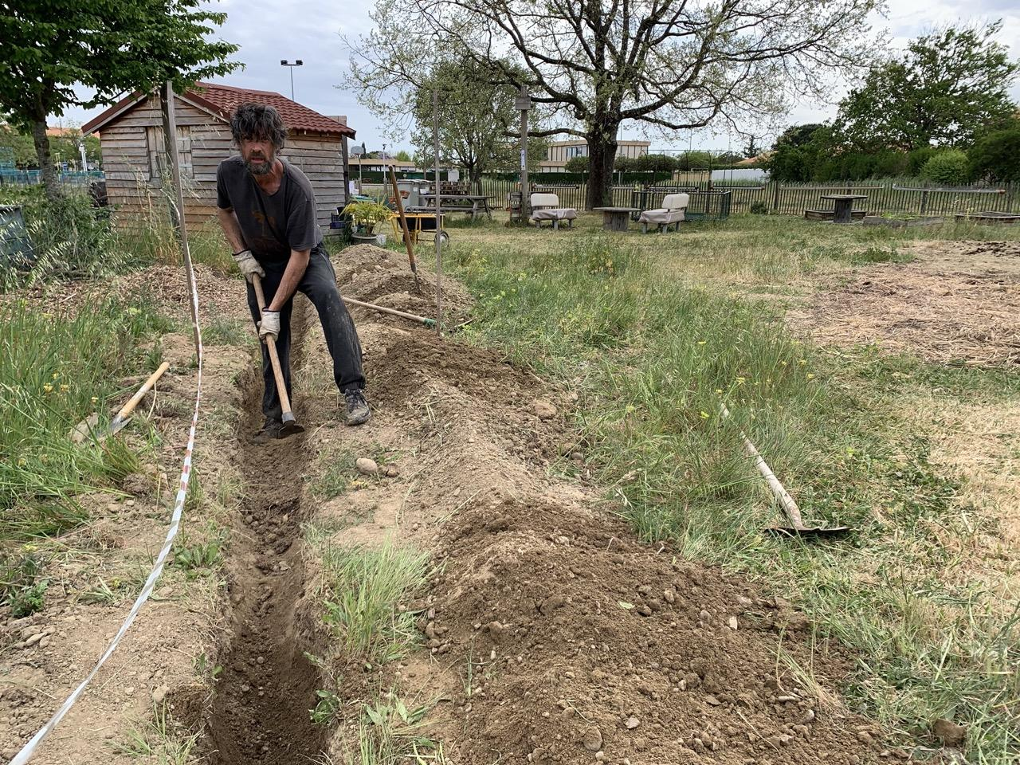
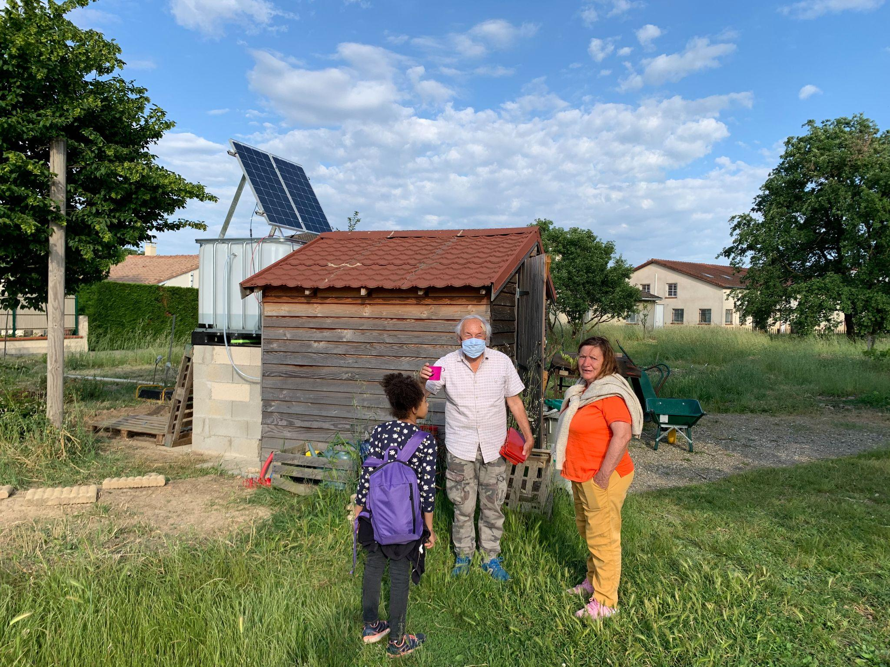
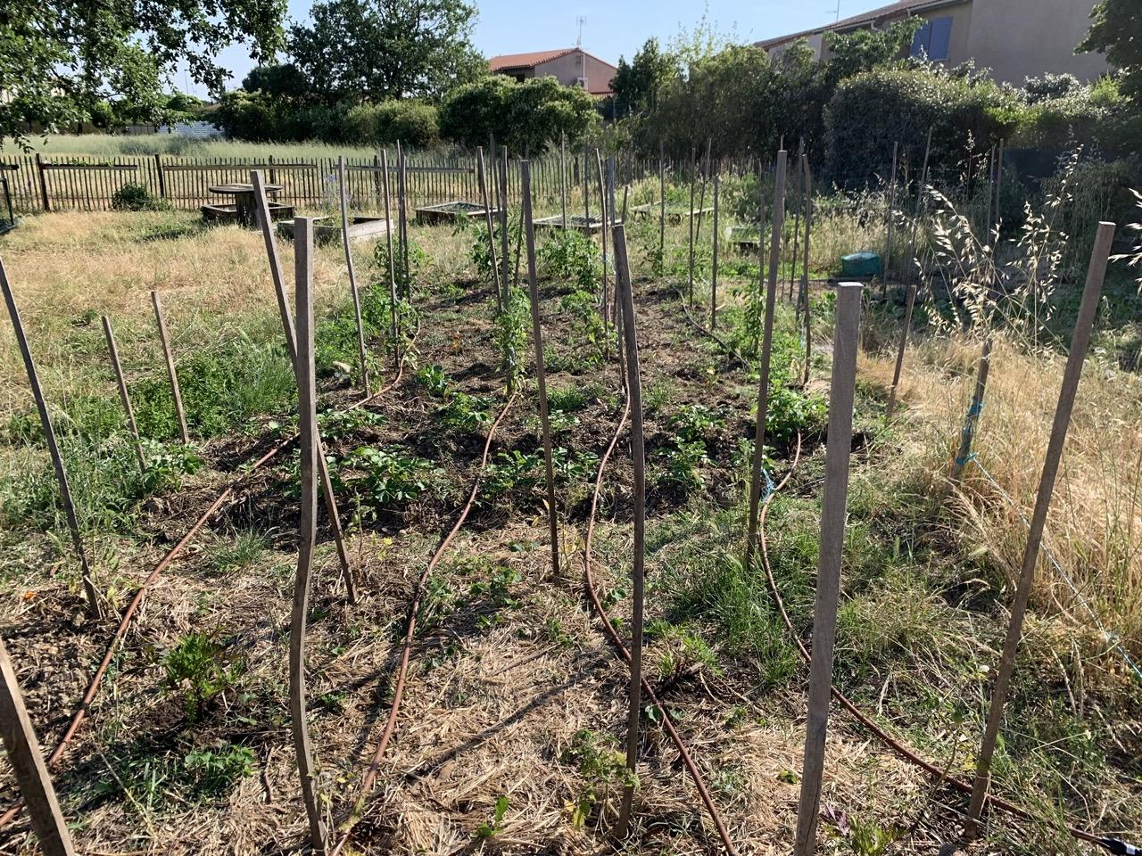
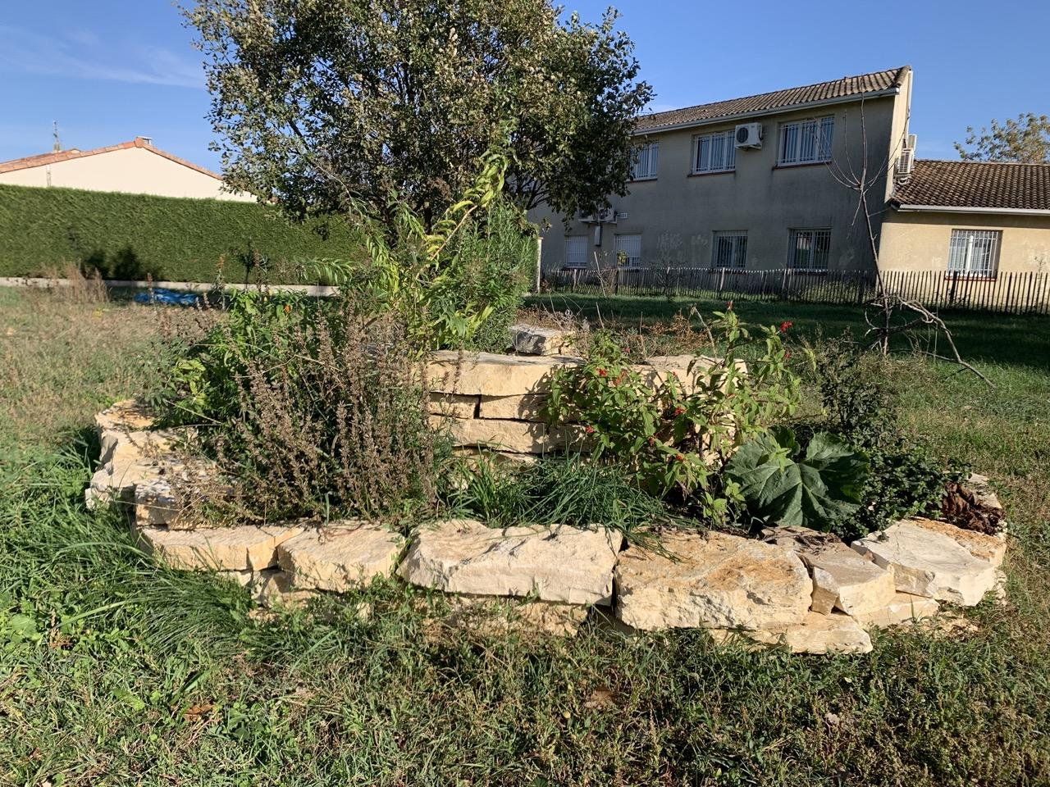
Et depuis: de nouvelles réalisations collectives
Extension de la surface cultivée et réalisation d’un mandala
Un système de pompage solaire après recherche de financements
L’automatisation d’une partie de l’arrosage avec un goutte à goutte
La construction d’une spirale aromatique avec des jeunes en insertion avec un club de prévention de Toulouse métropole

Slide 8
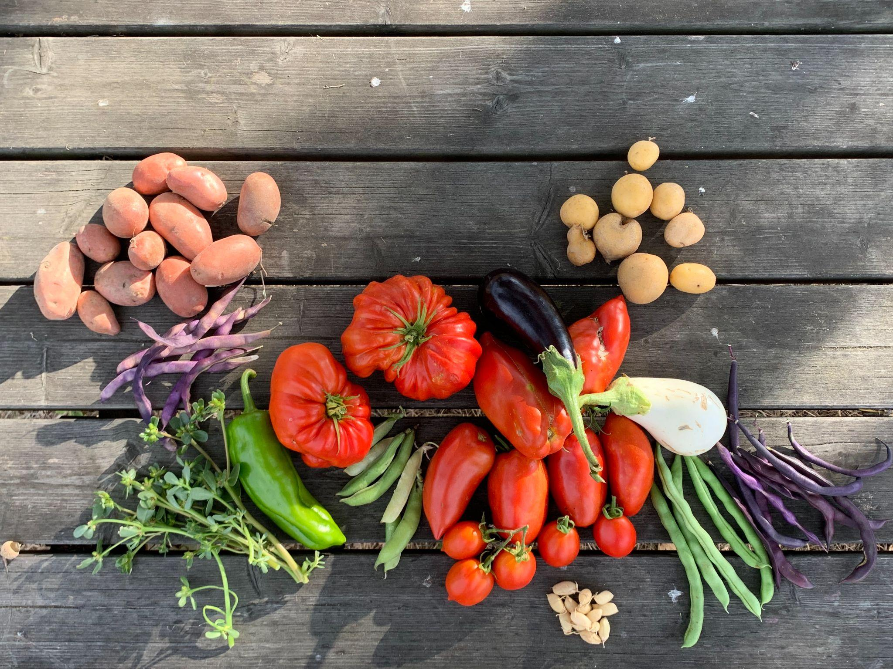
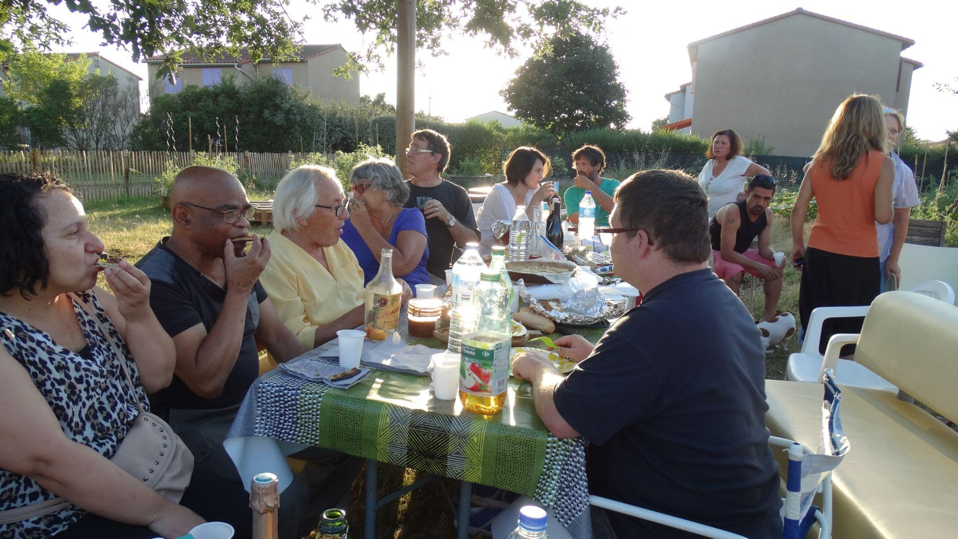
La vie du jardin et de l’association
Un noyau dur de 10 personnes qui anime l’association
Une trentaine d’adhérents et une multitude de Sympathisants
Mais aussi un lieu public de rencontre, de lien social et intergénérationnel au sein du quartier de Pahin.
Pour cultiver ou simplement “se poser” et discuter à l’ombre du chêne
“ça pousse à Pahin”
une association pleinement implantée à Tournefeuille et dans son quartier

Slide 9
ça pousse à Pahin
Le projet de la phase 2
appel à projets participatifs 2022

Slide 10
Difficultés rencontrées
Prise de conscience de la disparité visuelle de l’ensemble de la parcelle.
Ralentissement, dû aux confinements successifs : arrêt des temps pédagogiques et des ateliers créatifs, impossibilité d’organiser des repas ou des rencontres élargies
Difficultés à informer, sensibiliser d’autres publics du quartier, notamment ceux qui ne disposent pas de jardins privés.
Ces difficultés conjoncturelles nous ont incités à présenter un nouveau projet pour une deuxième phase qui inclura l’ensemble de la parcelle et cherchera à renforcer les objectifs premiers de notre participation à la vie du quartier.

Slide 11
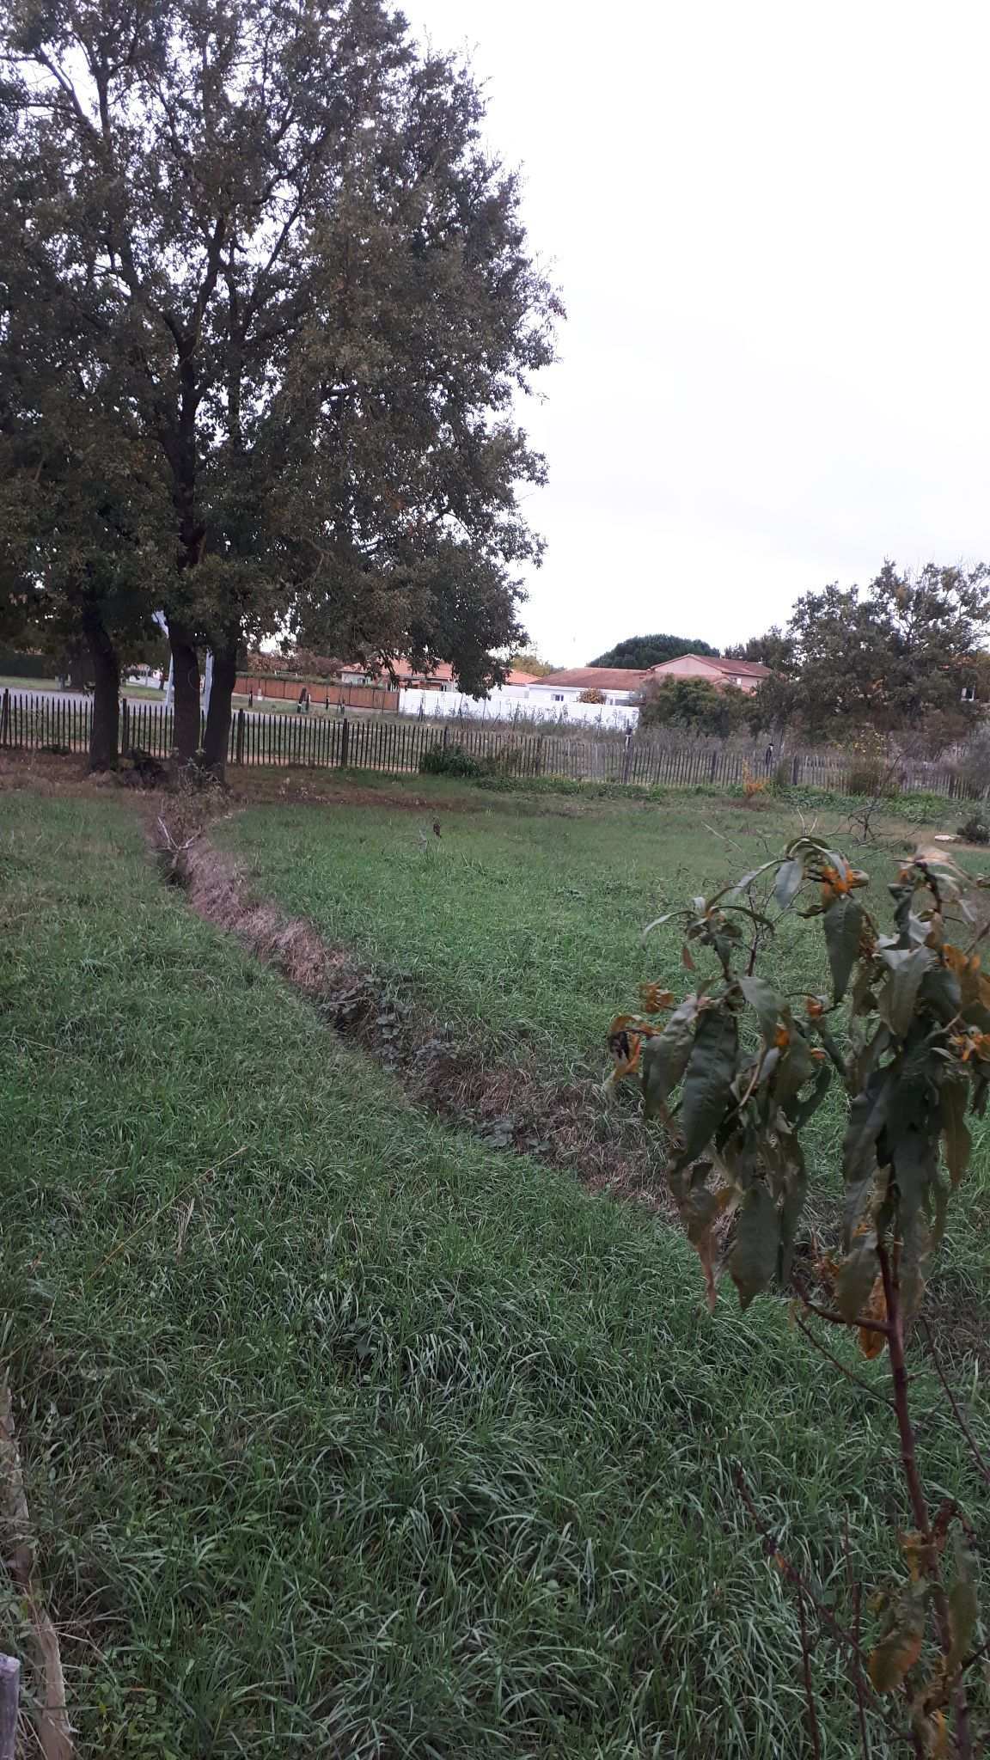
Aller plus loin: la phase deux
Ce nouveau projet s'inscrit dans la continuité et l’extension du premier
Il se concrétisera par :
Le développement de la biodiversité
L’extension des parties cultivées
Le renforcement des moyens pédagogiques
L’amélioration et diversification de l'accueil du public

Slide 12
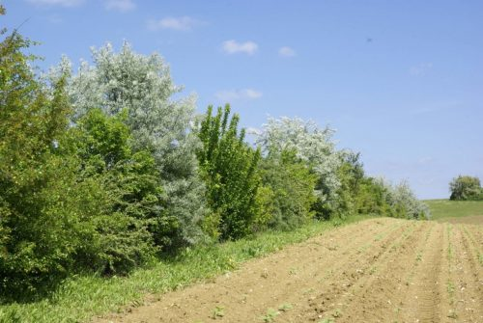
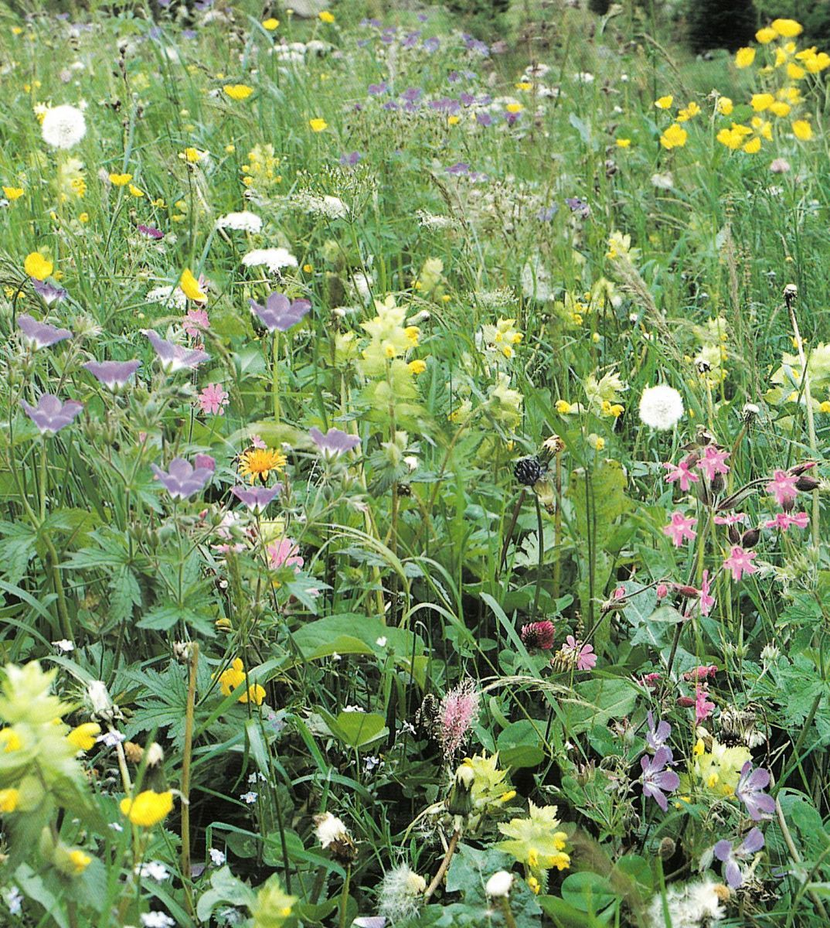
Aller plus loin: la biodiversité
La plantation d’une haie champêtre :
composée de nombreuses espèces locales d’arbres et d’arbustes
protection du jardin
brise vent et microclimat
Implanter plus de vivaces et bulbes mellifères pour favoriser la pollinisation

Slide 13
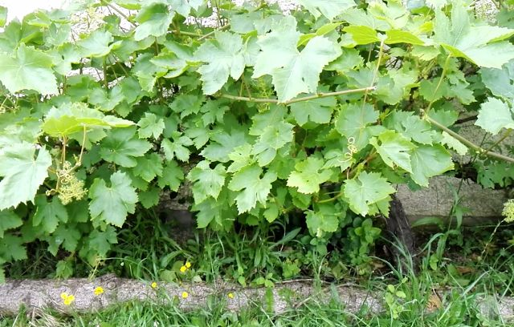
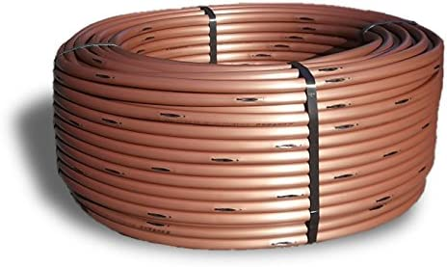
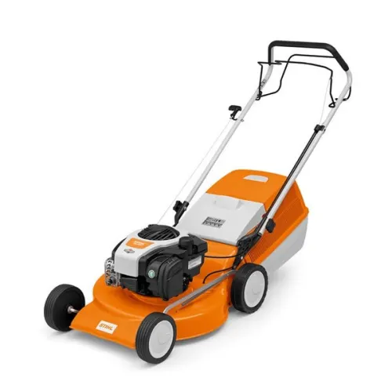
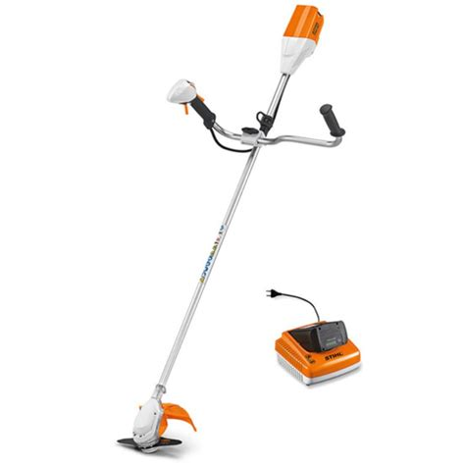
Aller plus loin: l’extension
la plantation et le tuteurage de pieds de vigne et arbres fruitiers complémentaires
l'extension du réseau d'arrosage
du matériel sur batterie pour un entretien raisonné des parties non cultivées

Slide 14
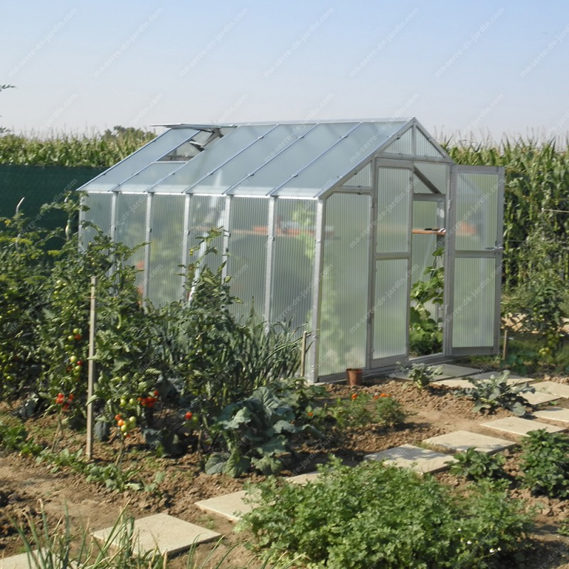
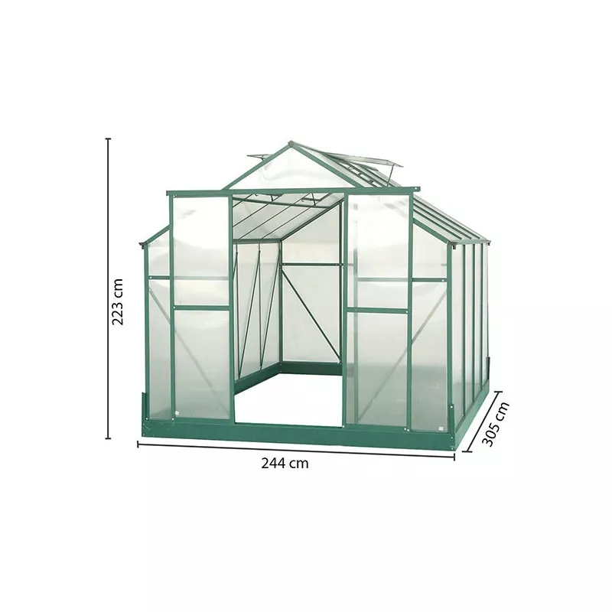
Aller plus loin: l’extension et la pédagogie
Une serre pour:
poursuivre et développer la culture des légumes à partir de nos propres semis,
un espace pépinière et bouturage,
des cultures sous abris en début de saison,
proposer des ateliers de semis au plus jeunes

Slide 15
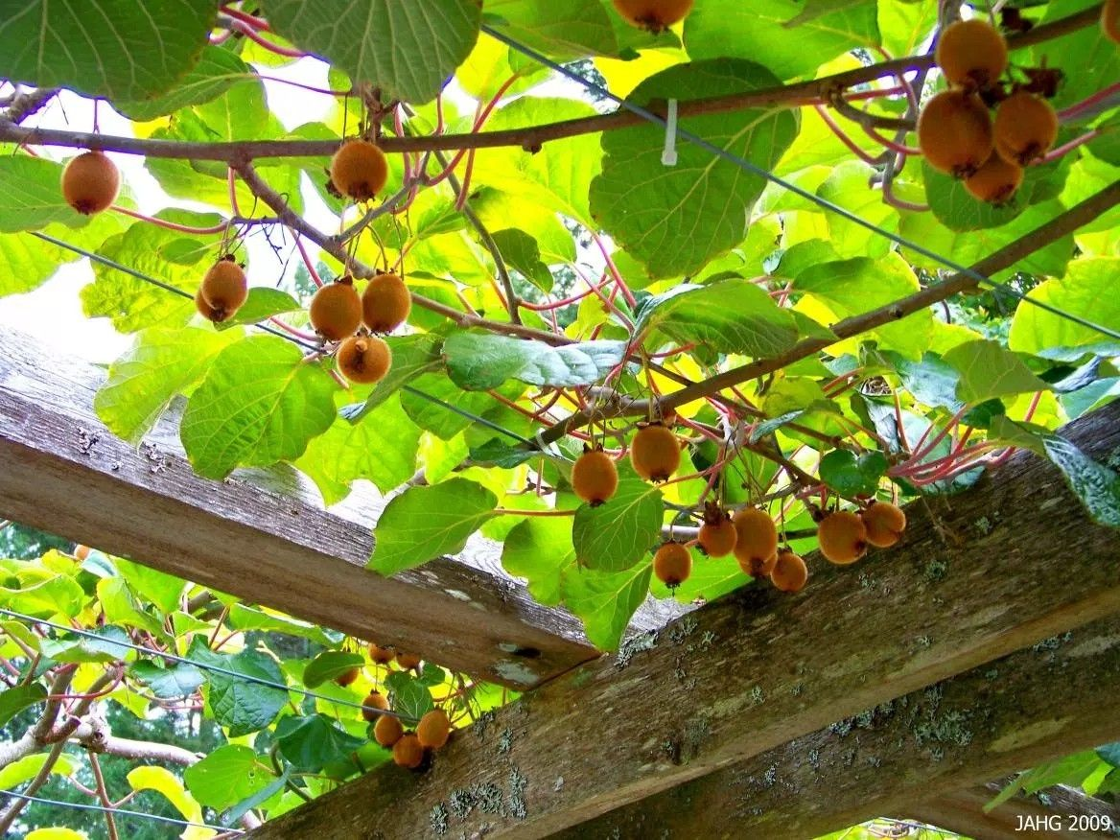
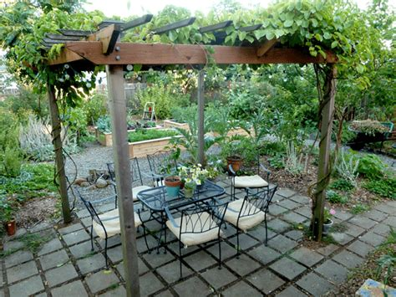
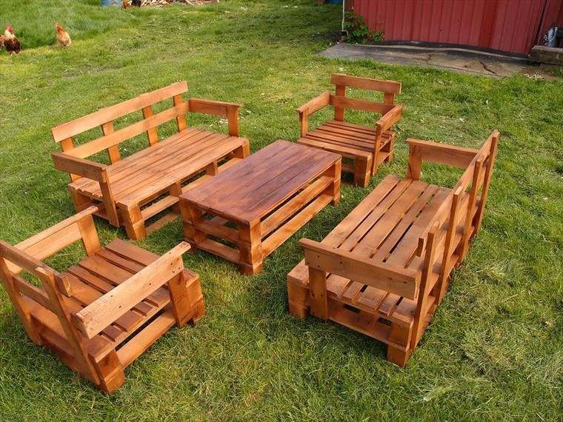
Aller plus loin: l'accueil du public
Des aménagements complémentaires pour l'accueil des publics ciblés :
mobilier de jardin en bois de récupération, pergola, espace pour les tout petits.
Impliquer les jeunes et travailler avec une association spécialisée dans la réalisation de chantiers éducatifs de pré-insertion autour du bois et le service jeunesse de Tournefeuille.
instaurer un partenariat avec les bailleurs sociaux

Slide 16
Le budget de la phase 2
communication ; 250 €
outillage d'entretien à batterie : 1522 €
serre : 1755 €
matériel extension arrosage : 400 €
plants haie, vivaces, vigne, fruitiers : 700 €
pergola et mobilier, pièces et main d’œuvre: 3000 €
amendement organique, compost, BRF : 250 €
TOTAL 7877€

Slide 17
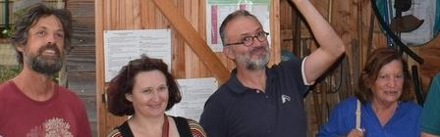
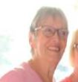
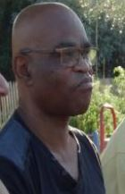
Une équipe :
Habitants du quartier
Notre bureau associatif:
Michèle, Frédérique, Franck.
Isidore , Christophe, Jardiniers Bricoleurs
Lucie aide technique dossiers
Mais aussi Lucie, Adrien, Martine, Martine ,Xavier, Jean-Marie, Sebastien…

Slide 18
ça pousse à Pahin
Le projet de la phase 2
Renforcer la dynamique participative du quartier,
en donnant vie à l’ensemble de la parcelle
pour que les liens déjà créés perdurent et se développent
Continuer à faire de ce jardin un lieu de vie sociale dans le quartier.
appel à projets participatifs 2022

